Slide 1
Архітектура доби Відродження.
Ренесанс

Slide 2
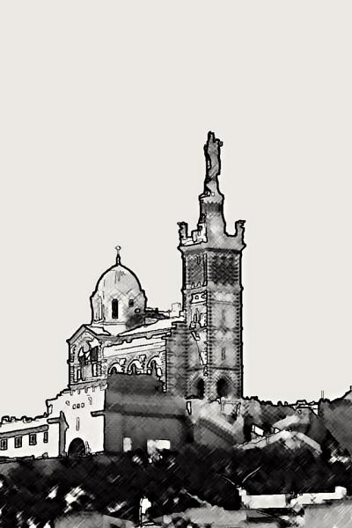
Архітектура Відродження - період розвитку архітектури в європейських країнах з початку XV до початку XVII століття, в загальному перебігу Відродження та розвитку основ духовної і матеріальної культури Стародавній Греції і Рима. Цей період є переломним моментом в історії західноєвропейської архітектури, особливо по відношенню до попереднього архітектурному стилю, до готики.

Slide 3
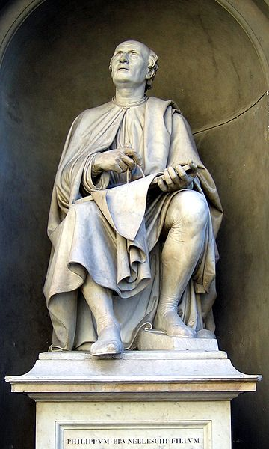
Першим представником цього напряму можна назвати Філіппо Брунеллескі, котрий працював у Флоренції, місті в Тоскані,де розпочався напрям відродження античності.

Slide 4
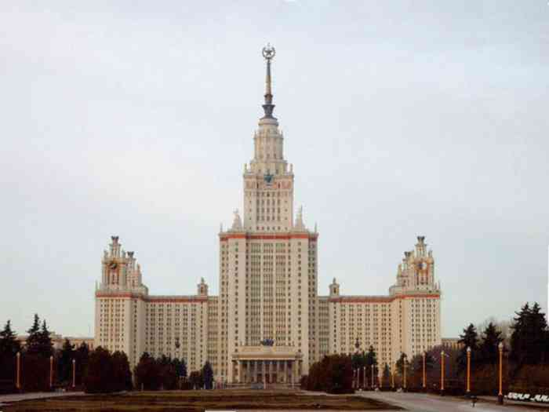
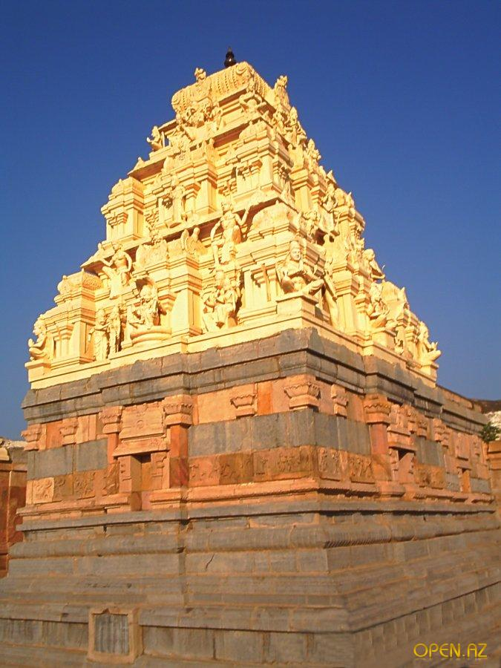
Особливе значення в цьому напрямку надається формам античної архітектури:
Симетрія
Пропорція

Slide 5
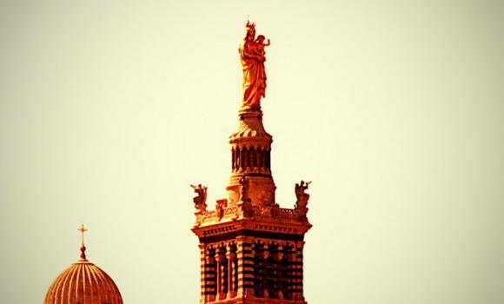
Специфіка культури доби Відродження
Відродження інтересу до Античності;
Обґрунтування права науки і розуму на незалежність від церкви;
Світський характер культури та літератури;
Спроби компромісного поєднання надбання античності давньоримського варіанта з християнською ідеологією католицизму.

Slide 6
Ренесансу властивий гуманістичний світогляд,звернення до культурної спадщини античності ,тобто її «відродження»(звідси і назва терміну)

Slide 7
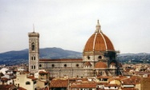
Можна виділити три основні періоди:
1.Раннє Відродження або Кватроченто, приблизно збігається з XV століттям.
2.Високе Відродження, перша чверть XVI століття.
3.Маньєризм або Пізніше Відродження (бл. 1520 - 1600).

Slide 8
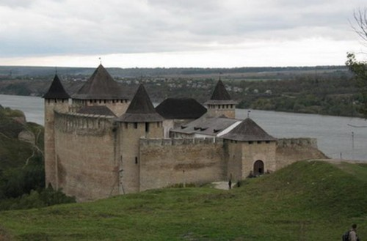
Чільне місце посідало оборонне будівництво. В Україні часто використовувалася традиційна фортифікаційна система з глибокими ровами, земляними валами та дерев'яними стінами. Такі стіни було легко спалити, проте вони краще, ніж кам'яні, витримували гарматний обстріл.

Slide 9
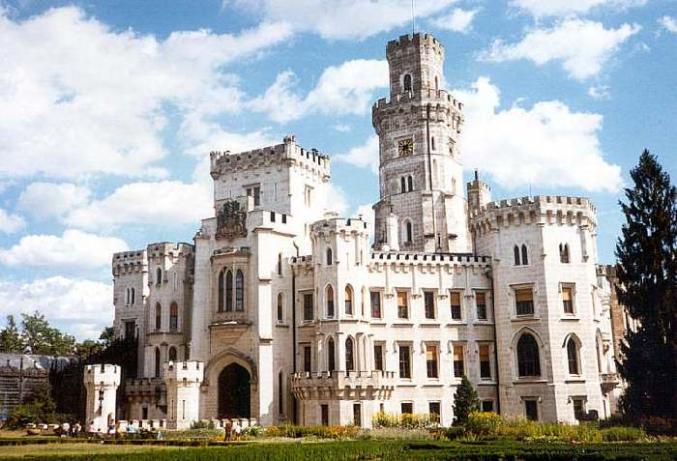
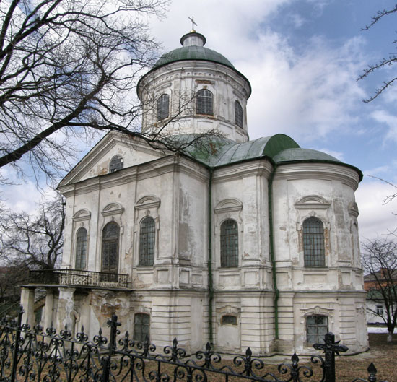
Неприступні фортеці
м.Київ
м.Ніжин

Slide 10
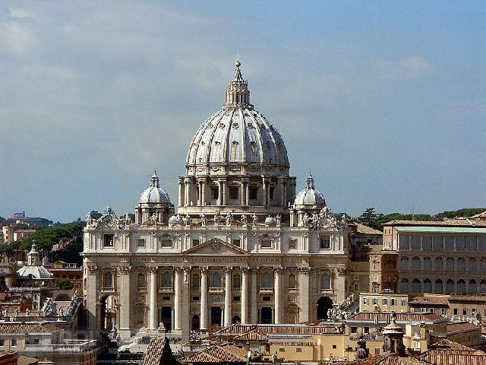

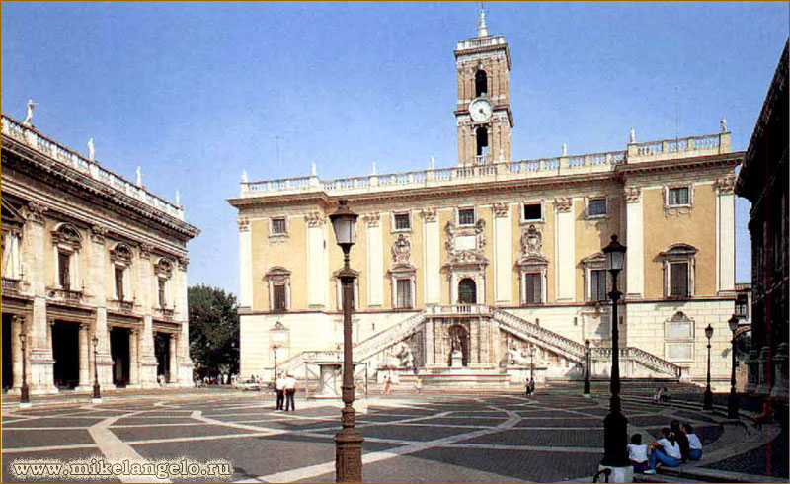
Авторитетом у створенні таких замків була Італія.

Slide 11
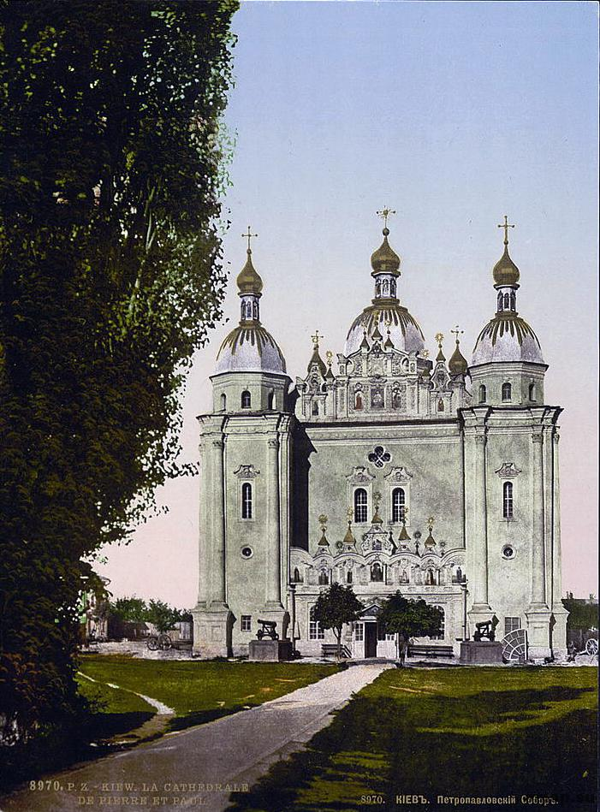
Микільський Військовий собор у Києві

Slide 12
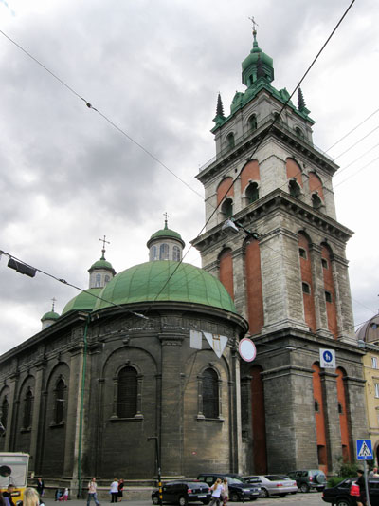
Успенський собор у Львові

Slide 13
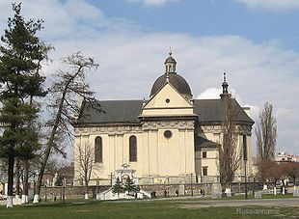
Собор Святого Лаврентія
(Львівська область)

Slide 14
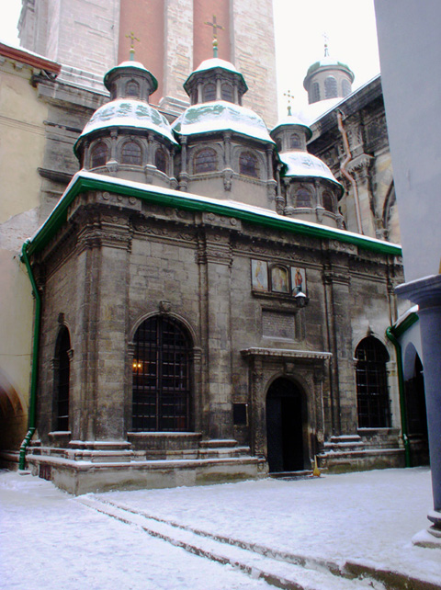
Каплиця Трьох Святителів (м. Львів)

Slide 15
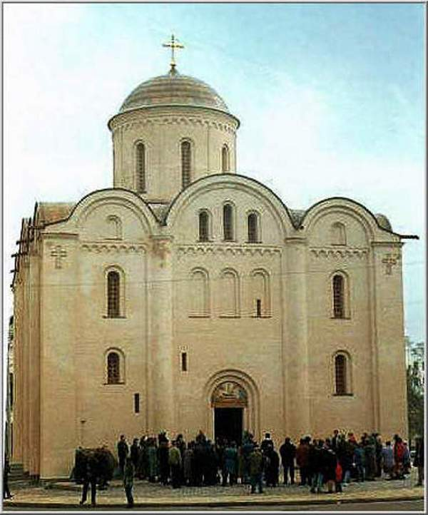
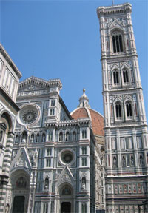
Більшість пам'ятників Ренесансу в Центральній і Східній Європі - аж ніяк не витончені вілли, а неприступні замки. І навіть храми цієї епохи більше нагадують фортечні споруди.

Slide 16
Підготувала
Учениця 11-Б класу
Кілійського НВК «ЗОШ
I-IIIст.-гімназія»
Колчаг Юлія

